Slide 1
Палітыка генацыда на тэрыторыі Беларусі
Аўтар прэзентацыі Аўдзей Аляксей

Slide 2
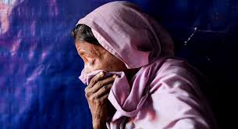
Што такое Генацыд?
ГЕНАЦЫД - дзеянні, накіраваныя на поўнае або частковае знішчэнне нацыянальнай, этнічнай, расавай або рэлігійнай групы шляхам забойства членаў гэтай групы, прычынення цяжкай шкоды іх здароўю, гвалтоўнай перашкоды дзетараджэнню, прымусовай перадачы дзяцей, гвалтоўнага перасялення або іншага стварэння жыццёвых умоў, разлічаных на фізічнае знішчэнне членаў гэтай групы.

Slide 3
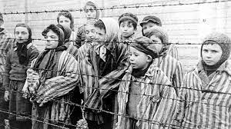
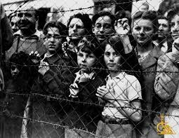
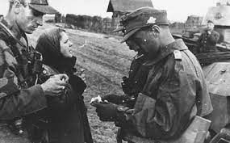
Першыя тры дзёны акупацыі Беларусі паводзіліся пад планамерным генацыдам, які пакладаўся на цэлыя групы насельніцтва з-за іх савецкага актывізму, камуністычнай арганізацыі ці іншых матываў. Гітлераўцы выкарыстоўвалі заложніцтва, аблавы, пагромы, турмы, карныя аперацыі, лагеры смерці і іншыя меры для рэалізацыі гэтага плана. Таксама знішчэнне грамадзянскага насельніцтва і ваеннапалонных праводзілася з выкарыстаннем агнём, шыбеніцаў і турм. Гэта было падтрымлівае планам «выпаленай зямлі».

Slide 4
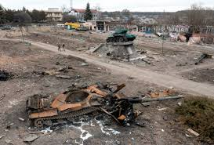
Было арганізавана 260 лагераў смерці, іх філіялаў і аддзяленняў, з якіх мала хто вярнуўся жывым. У Мінску было 5 лагераў, адзін з якіх – Малы Трасцянец, трэці па колькасці знішчаных людзей. Урочышчы Благаўшчына, Малы Трасцянец і Шашкоўка – месцы масавага знішчэння людзей.

Slide 5
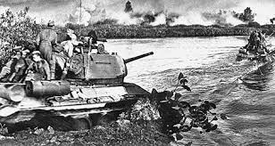
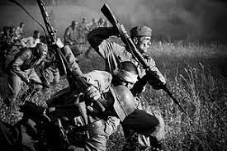
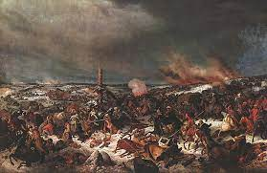
Фашысты расстралялі і спалілі звыш 206 500 грамадзян у Трасцянцы. Стваралі лагеры смерці, размяшчалі інфекцыйных хворых і масава распаўсюджвалі захворвання сярод насельніцтва і войскаў.

Slide 6
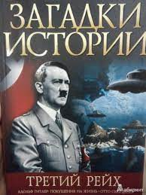
На тэрыторыі Беларусі было больш за 100 гета, у якія гітлераўцы сагналі сотні тысяч яўрэяў, як жыхароў рэспублікі, так і яўрэяў з Польшчы, Чэхаславакіі, Аўстрыі, Францыі, Галандыі, Венгрыі, Германіі і іншых краін. Акупанты здзекваліся над зняволенымі, рабавалі іх, мучылі, калолі штыкамі, кідалі жывымі ў агонь. Асуджаных на смерць прымушалі спяваць песні, танцаваць, а потым расстрэльвалі.

Slide 7
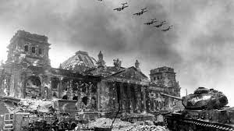
У ліпені 1942 г. генеральны камісар Кубэ дакладваў пра ліквідаванне 55 тысяч яўрэяў у Беларусі. 21–23 кастрычніка 1943 г. фашысты здзейснілі масавае знішчэнне яўрэяў ў Трасцянецкім лагеры смерці. Для знішчэння ахвяр выкарыстоўвалі аўтамабілі спецыяльна прыстасаваныя для гэтага – “gaswagen” (душагубкі).

Slide 8
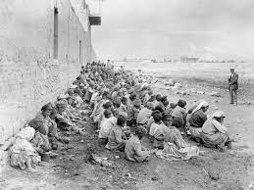
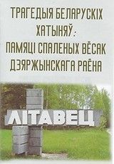
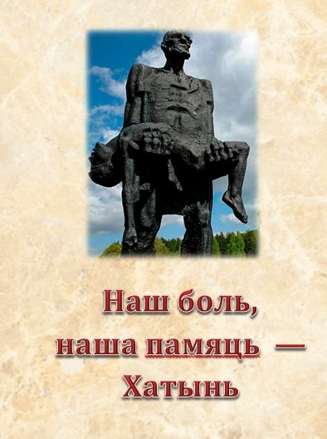
Згодна архіўных дакументаў на Дзяржыншчыне было знішчана дашчэнту 15 вёсак, у тым ліку 5 з іх напаткаў лёс Хатыні. Тры вёскі так і не адрадзіліся з папялішчаў. Часткова ў раёне былі спалены 78 вёсак і калгасных пасяленняў. Чатыры вёскі — Глухое Пярхурава, Любажанка, Літавец і Садкаўшчына былі спалены разам з людзьмі падчас карнай аперацыі “Якаб”. У выданні прадстаўлены ўспаміны відавочцаў, архіўныя дакументы, матэрыялы сабраныя бібліятэкарамі раёна.

Slide 9
Спасибо за внимание!

